Slide 1
自動車総連 国際活動『20・30ビジョン』実現に向けた活動
2023年までの経過 と 今後の方向性
－参考補足資料－
全日本自動車産業労働組合総連合会
（自動車総連）
2024年3月
自動車総連 国際局

Slide 2
20・30ビジョン実現活動への人権DDの反映イメージ
参考：国際労働運動に関連する主な組織
政労使 国連・ILO (国際労働機関)
経済 OECD
・ 1919年に創設された世界の労働者の労働条件と
生活水準の改善を目的とする国連最初の専門機関
・ 本部はスイスにあり、加盟国は187ヶ国
・ 国際的な労働規範を「条約」化 (190条約)
・ 予算は加盟国が分担
(日本は8%で、アメリカ・中国に次ぐ3番目)
・ 1948年に第二次世界大戦後のヨーロッパ経済の
活性化に向けた組織として設立され、「経済成長」
「開発」「貿易」政策を推進
・ 本部はフランスにあり、加盟国は37ヶ国
・ OECDにはその設立時から労働組合諮問委員会
(OECD-TUAC) が置かれており、L20での労働
組合の意見をG20・G8でインプット
・ ILO同様、予算は加盟国が分担
(日本は9%で、アメリカに次ぐ2番目)
ナショナルセンター 国際労働組合総連合
特に関係
産業別労組 国際産別労組組織
・ ITUC (International Trade Union Confederation)
・ 2006年にICFTU (1948年設立)、WCL (1920年設立)
等によって設立
・ 世界中の300以上の組織が加盟
- 1ヶ国から複数のナショナルセンターが加盟するケースも
- 日本では連合が加盟
・ 本部はベルギーにあり、組合員数は約1億7,000万人
・ 通称 「GUFs」 (Global Union Federations）
・ 自動車に関連性の高い組織は以下2つ
◇ IndustriALL
- 2012年に金属、化学/エネルギー/鉱山、繊維被服皮革
の3つのGUFsが統合し結成。
- 組合員数は約5,000万人
◇ UNI
- 2000年にコミュニケーション、商業、
製版印刷、芸術・マスコミ・芸能・映画
放送の4つのGUFsが統合し結成。
- 組合数は約2,000万人
様々な形態が存在するが、特に自動車総連の国際活動に関連する組織はIndustriALLとUNI
Notes:
国境を越えた国際労働運動に関する組織は、どういうものがあるのかについてご説明します。
資料には、主な組織として記載させていただいておりますが、その中でも赤枠で囲った国際産別組織に記載のインダストリオール（グローバルユニオン）とユニ（グローバルユニオン）の２つの組織が、私たち自動車産業にとって関連性が高い組織となります。

Slide 3
20・30ビジョン実現活動への人権DDの反映イメージ
参考：グローバル産業別組織（GUF）
IUF
（国際食品関連
産業労働組合連合会）
（IUF-JCCを通じ、フード
連合、UAゼンセン等、
4組織が加盟）
PSI
（国際公務労連）
（PSI-JCを通じ、自治労、
国交連合等、6組織が加盟）
ICEM
（国際化学エネルギー
鉱山一般労連）
115ヵ国
355組織
2,000万人
ITGLWF
（国際繊維被服
皮革労働組合同盟）
110ヵ国
217組織
1,000万人
EI
（教育インターナショナル）
〈日教組加盟〉
IFJ
（国際ジャーナリスト連盟）
〈新聞労連等、日本の
3組織が加盟〉
ITF
（国際運輸労連）
（ITF-JCを通じ、運輸労連、
私鉄労連、JR連合、JR総連
等、18組織が加盟）
IMF
（国際金属労連）
1,100ヵ国
200組織
2,500万人
IAEA
（国際芸術
エンターテイメント同盟）
〈日本加盟組織なし〉
UNI
（ユニ・グローバル・
ユニオン
（情報労連、全印刷、
生保労連、UAゼンセン、
自動車総連等、
11組織が加盟）
BWI
（国際建設林業労働組合連盟）
（BWI-JACを通じ、UAゼンセン
等、4組織が加盟）
2012年6月19～20日／結成大会・統合
IndustriALL Global Union
（インダストリオール・グローバルユニオン）
世界140ヵ国、約5,000万人
Notes:
こちらの資料は参考となりますが、グローバル産別組織（ＧＵＦ）を表した資料となります。
私たち自動車に関連性が高い組織は中央に記載のインダストリオール・グローバルユニオン、そして右、青枠、黄色く塗りつぶしてあるユニ・グローバルユニオンということになります。
※ＧＵＦ：Ｇｌｏｂａｌ ＵＮＩＯＮ Ｆｅｄｅｒａｔｉｏｎ

Slide 4
20・30ビジョン実現活動への人権DDの反映イメージ
参考： ILOの「基本的な価値観」と「最も重要視している規範」
基本的な価値観
1944年5月
フィラデルフィア
宣言
労働は、商品ではない。
(b) 表現及び結社の自由は、不断の進歩のために欠くことができない。
(c) 一部の貧困は、全体の繁栄にとって危険である。
(d) 欠乏に対する戦いは、各国内における不屈の勇気をもって、且つ
労働者及び使用者の代表が、政府の代表者と同等の地位において、
一般の福祉を増進するために自由な討議及び民主的な決定にともに
参加する継続的且つ強調的な国際的努力によって、遂行することを
要する。
最も重要視
している規範
ILO中核的
労働基準
団結権・結社の自由、団体交渉権（87号、98号）
強制労働の禁止（29号、105号）
児童労働の撤廃（138号、182号）
雇用および職業における差別の排除（100号、111号）
安全で健康な労働環境（155号、187号）・・・2022年追加項目
111号・155号
未批准
4分野8条約 → 5分野10条約へ
「国際労働運動の基本原則」として理解されている
Notes:
では、国際労働運動って、どのような視点や考えをもとにして行われているのかという点をご説明いたします。
資料に記載した通り、価値観としては5項目からなる「フィラデルフィア宣言」、規範（行動は判断基準）としては、下段に記載されている「ILOの中核的労働基準」となり、この２つが国際的労働運動の基本原則として理解されています。（ＩＬＯ中核的労働基準は昨年、1分野2条約が追加され、5分野１０条約になった）
難しく聞こえるかも知れませんが、これは今、国内で気にしないで労働運動としてやっていることであり、諸先輩方が築き上げてきてくれたものと何ら変わりはありません。

Slide 5
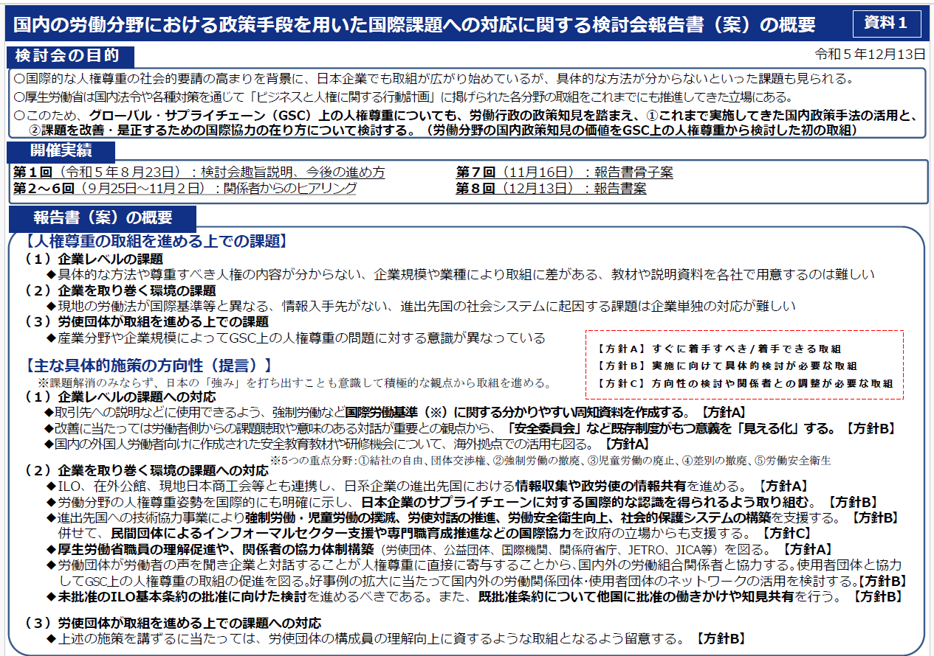
20・30ビジョン実現活動への人権DDの反映イメージ
参考：厚生労働省 建設的な労使関係をベースとした取り組み
https://www.mhlw.go.jp/content/10501000/001181135.pdf
Notes:
こちらの資料は2024年12月13日、厚生労働省主催の検討会において、国内における労使関係をベースにし、何をどう取り組めば良いのかというものを纏めたとともに、今後、国としての検討ステップなどをまとめた検討会の報告概要資料となります。

Slide 6
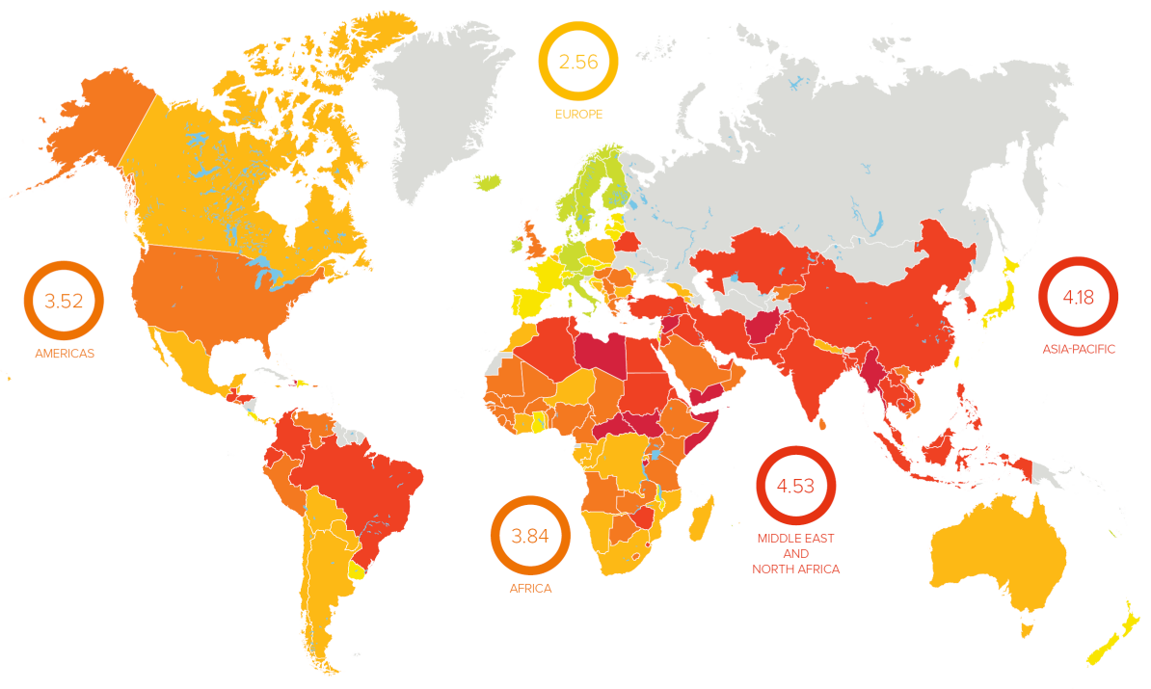
20・30ビジョン実現活動への人権DDの反映イメージ
参考：世界の国や地域における人権侵害リスク分析
ITUC Global Rights Index 2023 ; https://www.globalrightsindex.org/en/2023
Notes:
こちらの資料はITUC（国際労働組合総連合）が「２０２３年版 世界の人権指数」として発表した資料となります。
赤色が濃いほど「（政府や企業による）人権侵害がより深刻な国や地域」となり、東南アジアやアフリカなど、グローバルサウスが多く含まれています。
一方、企業目線からみると、これらの国々で事業を行うこと自体が、人権リスクが高いと言うことになります。
よって、これらの国や地域では、特に、アンテナを高く張って人権リスクの把握・対応を行わなければならず、労働組合はそのための重要なパートナーであるため、海外現地での建設的な労使関係を構築し、一緒になって取り組んでいく必要があると考えます。
尚、私たち自動車総連の国際活動20・30ビジョンにおいて、先ずは、アジアにおける現地労働組合との対話を中心とした関係構築・強化していくというのは、このような人権DDへの対応においても重要なこととなります。

Slide 7
20・30ビジョン実現活動への人権DDの反映イメージ
参考：ビジネスと人権とは
企業の事業活動
（原材料調達、製造から利用、廃棄、再資源化までのサプライチェーン）
と
ステークホルダー
（労働者、消費者、地域住民など）
との関わりにおける 人権課題 を包括的にとらえた概念
Notes:
先ずは人権とビジネスとは・・・です。
記載の通り、日頃行われている、それぞれの企業におけるサプライチェーンを含めた全体的な事業と、企業が日常、事業を営むうえで、直接・間接問わず影響を受ける利害関係者、すなわちステークホルダーとの関係において、人権に関する課題を包括的に捉えた概念となります。

Slide 8
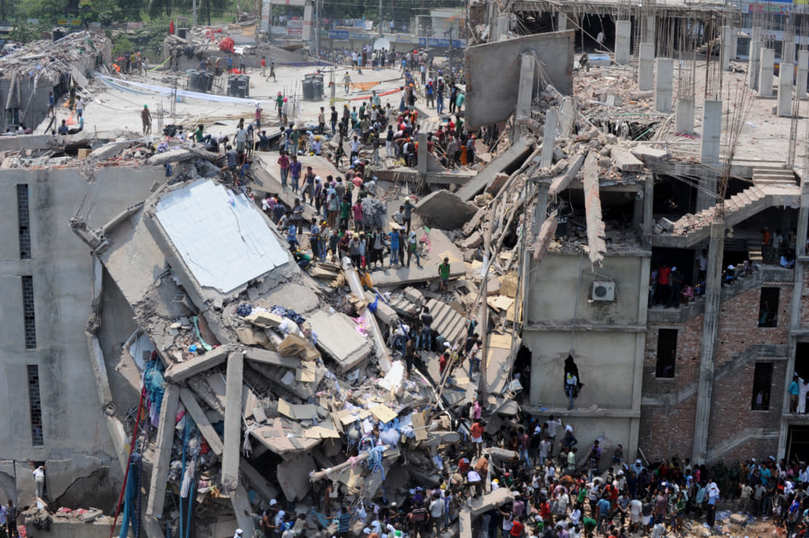
20・30ビジョン実現活動への人権DDの反映イメージ
参考：ビジネスに関係する人権問題の代表例
13ページ / 14ページ
2013年4月 バングラデシュ首都ダッカ近郊にある8階建ての商業ビル「ラナ・プラザ」が崩落。
ファストファッションの縫製工場が入居、死者1,000人以上、負傷者2,500人以上。
違法増築したビルの上層階に大型発電機・数千台のミシンが配置されていた。振動によりビルが崩落。
低価格製品を
実現する低賃金労働
建物の違法増築
ずさんな安全管理
長時間労働
児童労働
強制労働
結社の自由の
弾圧
実態を知らなかった
発注元・消費者
サプライチェーンの末端、弱い立場の人たちの人権尊重の論議が加速
Notes:
この資料は、いまご説明したビジネスと人権についての代表例です。
記憶にある方もいるとは思いますが、2013年、バングラディッシュにある「ラナ・プラザ」という商業ビルの崩落事故です。入居していた縫製工場で働く方々のうち、1,000人以上が死亡、2,500名以上が負傷した事例となります。
この工場では、低賃金での労働や長時間労働はおろか、強制労働や児童労働に加え、安全管理さえ蔑ろ（ないがしろ）にされていたことが後に判明し、
以後、サプライチェーンにおいては、弱い立場といわれる末端で働く方々の人権尊重に関する論議がグローバルで加速しました。

Slide 9
20・30ビジョン実現活動への人権DDの反映イメージ
参考：海外事業体での人権侵害を含めた労使問題が日本にどう関係するか
１）ストによる海外工場生産停止 ⇒ 販売減による日本本社へのロイヤリティ減少
海外からの収入が収益の
柱なのに・・・
今年一時金でるかしら・・・
２）ストによる海外から日本への部品出荷停止 ⇒ 国内生産停止
来週から稼働停止だ・・・
出勤どうなるんだろう・・・
また年休計画変更か・・・
３）人権侵害にあたる問題の発生 ⇒ 製品不買運動
受注が次々キャンセルだ。
今月の売り上げ、どうなることやら・・・
キャッシュフローもギリギリ・・・
人権侵害は、ESG〈環境（Environment）、社会（Social）、
統治（Governance）〉投資にも影響が生じることも・・・
Notes:
ここで、人権侵害も含めた労使問題（紛争）といっても、海の向こうの出来事だと思う人もいると思いますので、それがどう日本に影響するのかということをご説明します。
海外生産台数や海外からの部品調達が増加しているなか、海外工場が生産停止になった場合、グローバル販売台数が減少したり、国内生産が停止となります。
また、人権侵害にあたる案件などが発生した場合は、世界的な不買活動などにも繋がりますし、人権侵害をしている企業とみなされた場合、ESGをベースとした投資家からの支持を失なう場合もあるとされています。
ここには一例として記載させていただいておりますが、結果として私たちの組合員の仕事や生活にも影響を及ぼし、正に「対岸の火事」ではありません。

Slide 10
20・30ビジョン実現活動への人権DDの反映イメージ
参考：人権DDの対応に関する記事（報道機関などの視点）
・3月4日 東洋経済オンライン
台湾の日系自動車向け部品会社で強制労働の疑惑 トヨタ､日産､ホンダ､三菱はどう答えるのか | 経営 | 東洋経済オンライン (toyokeizai.net)
・2月16日 ジェトロの海外ニュース
米ウイグル強制労働防止法でVWグループの自動車輸入が差し止め、メディア報道(中国、米国、ドイツ) | ビジネス短信 ―ジェトロの海外ニュース - ジェトロ (jetro.go.jp)
Notes:
こちらの資料は事実云々ではなく、人権DDの対応について、報道機関などがどのように取り上げるのかという実例です。
社名はもちろんですが、人の目をどう引き付けるかという見出しや写真などが掲載され、多くの方々の目に届くことになります。

Slide 11
20・30ビジョン実現活動への人権DDの反映イメージ
参考： 「ビジネスと人権」に関連する動き
多国籍企業のグローバル・
サプライチェーンにおける人権課題
バングラデシュの商業ビル
「ラナ・プラザ」崩落事故
コロナパンデミック
ミャンマー・ウイグル人権問題
1990 後半～ | 2009 | 2010 | 2011 | 2012 | 2013 | 2014 | 2015 | 2016 | 2017 | 2018 | 2019 | 2020 | 2021 | 2022 | 2023
国際機関等
▼2000
国連グローバル・コンパクト
▼国連「ビジネスと人権に関する指導原則」
▼指導原則
今後10年のロードマップ
⇒企業に「国際的に認められた人権」の尊重を求め
国内法令より上位の概念と位置づけた
⇒企業の「自主的」な参加
▼SDGsの採択（目標の多くは人権の尊重を包含）
▼1998
「ILO宣言」
中核的労働基準
⇒批准国は実現義務、未批准国は尊重義務
▼OECD多国籍企業行動指針
「人権」の章が追加
▼国連作業部会
各国に「指導原則」に則った国別行動計画(NAP)策定を推奨
人権確保は「国家の責務」であったが、相次ぐ人権課題の発生をうけ、「企業にもその責任の一部」を担ってもらう
べきでは？との議論が加速！
日本国内
▼政府「ビジネスと人権」に
関する行動計画(NAP)
経団連「人権を尊重する経営のためのハンドブック」▼
▼
政府「責任あるサプライチェーン等における
人権尊重のためのガイドライン」
欧州では法的拘束も！
欧米諸国
各国法制化開始
英国現代奴隷法(15年)、仏注意義務法(17年)、豪州現代奴隷法(18年)、独サプライチェーン法(21年)の規制導入
2013年以降
各国がNAPを策定
デュー・ディリジェンスに関するEU指令案▼
Notes:
この資料は、ビジネスと人権に関する国際機関、日本国内、そして欧米諸国における動きを一覧にしたものとなります。
2013年、国連にてNAP（ビジネスと人権に関する国別行動計画）策定を推奨した移行、以降、欧米諸国ではNAPの策定が加速。日本でも2020年に行動計画が策定されています。
また、欧米諸国では既に人権デュー・ディリジェンスに関する法令なども制定されているなか、昨年、ガイドラインをやっと示した日本は、このビジネスと人権に対する 国としての取り組みは、国際的にみて遅れを取っていると言わざるを得ない状況にあると思います。

Slide 12
20・30ビジョン実現活動への人権DDの反映イメージ
参考：求められる「リスク」
ビジネスと人権を語るうえでは、経営リスク
の抑制や企業価値向上の視点が強調されがち
であるが、国連指導原則では、労働者をはじめとする権利保持者の人権侵害リスクに対処する視点からの取り組みが求められている。
このことを踏まえ、連合は社会正義の追求と人権の尊重を中心に据えてこの課題に取り組む。
引用：連合ホームページより
人権侵害リスクに対処する観点が求められている
Notes:
次に、ビジネスと人権を考え、取り組みを進めるうえで求められる「リスク」についてとなります。
このビジネスと人権という話のなかで、よく経営上のリスクの視点で進める といく話を聴きますが、国連による指導原則では、そうではなく、労働者をはじめとする権利保持者の人権侵害リスクに対処するという視点から取り組むべきとされており、ナショナルセンターである連合でも、社会正義の追求と人権の尊重を中心とし、この課題に取り組むと整理しています。

Slide 13
20・30ビジョン実現活動への人権DDの反映イメージ
参考：人権デュー・ディリジェンスとは
誰が・誰に
企業が自社内だけでなく、国内外のグループ企業・バリューチェーン全体に対し
何をする
事業活動における人権侵害を撲滅するため、最大限の仕組みづくりと継続的な努力を行う
活動する
メリット
労働組合：既存の国連グローバルコンパクト等よりも明確に企業の責任が打ち出された取り組みであり、
労働者の人権侵害撲滅が期待できる
企業： 人権への意識が高い企業として社会的に認知される等
活動しないリスク
労働組合：人権侵害撲滅を目指す機会のひとつを失う
企業： 人権侵害がおこれば、企業批判・不買運動・投資の引き上げにつながる可能性等
●取引先を含むバリューチェーン全体が対象
取引先の人権侵害によってコストの抑えられた商品・サービスを購入することで、
人権侵害に「加担」しているとみなされる可能性がある（指導原則より）
●確保すべき人権は、「国際的に認められた人権」
国連
国際人権章典
ILO
中核的
労働基準
団結権・結社の自由、団体交渉権（87号、98号）
強制労働の禁止（29号、105号）
児童労働の撤廃（138号、182号）
雇用および職業における差別の排除（100号、111号）
安全で健康的な労働環境（155号、187号）
および
※日本は111号と155号を未批准
Notes:
この資料は、人権DDのまとめ的資料となり、誰が誰に対し、何を行うのか。そして活動するメリットとしないデメリットが記載されていますので、後ほどお目通しください。

Slide 14
20・30ビジョン実現活動への人権DDの反映イメージ
参考：自動車総連 国際活動における人権DDへの取り組みの方向性①
人権DDのプロセス
自動車総連の取り組みの方向性
1
コミットメント
人権侵害がおこらないよう、
企業としての方針確立
日本の親会社に対し、海外のサプライチェーン・バリューチェーンを含めた人権DDへの取り組み・方針確立を要請
2
人権侵害の
洗い出し
発生している・する危険性が
ある人権侵害の洗い出し
海外事業体を筆頭とするサプライチェーン・バリューチェーンにおける人権侵害の発生・危険性の把握と、企業との共有
3
人権侵害の排除、
再発防止、予防
人権侵害の是正・再発防止
・未然防止など
・企業の対応状況のフォロー
・現地労働組合をはじめとするステークホルダーとの
状況確認
4
謝罪・補償など
人権侵害を受けた者に謝罪
・適切な補償を行う
5
調査・評価・報告
・監査
取組状況の調査・検証を行い、評価・報告し、監査を受ける
企業が実施する調査への協力
6
状況の公表
対外的に取り組み状況を
公表する
企業の公表内容の確認
日本の個別企業労使の建設的な労使関係をベースに推進
海外事業体が主体となって
人権DDの取り組みが行われるように働きかける
日本国外の労働組合組織と一層のネットワーク構築・連携を図り、
「人権DDへの参画」、更には「『20・30ビジョン』の実現」につなげていく
Notes:
この資料は、人権DDのプロセスと、それぞれのプロセスに対する自動車総連として取り組みの方向性を示したものとなります。
記載の通り、日本の個別企業労使の建設的な労使関係をベースに、人権DDのプロセスに対応し、推進していくことにより、海外事業体が主体性のもと、人権ＤＤの取り組みが行われるように働きかけを行っていきたいと思いますので、各労連の皆様におかれましても、海外労働組合組織とのネットワークの更なる構築、連携を通じ、人権ＤＤへの参画に加え、『20・30ビジョン』の実現に向け、ご理解・ご協力をお願い致します。

Slide 15
20・30ビジョン実現活動への人権DDの反映イメージ
参考：自動車総連 国際活動における人権DDへの取り組みの方向性②
●人権DDに関わるために労働組合として取り組むこと（国際活動に特化）
産別・労連・単組、それぞれの階層で、海外事業体等で働く仲間の「人権」に関する情報収集
主な連携先
方法例
労連・単組
海外労働組合・
労連
労連・単組間交流の枠組みを活用等
海外駐在員
既存の海外駐在員オルグの活用等
自動車総連
海外産別
マルチ・２国間交流の枠組みを活用等
国際労働組合
組織・上部団体
既存の交流の枠組みを活用
（執行委員会、専門部会・委員会等）
既存の枠組みが存在しない場合、新規構築が必要
『20・30ビジョン』実現に向けた主な取り組み（基盤整備）の１つである
海外労組ネットワーク構築として推進。
より力強く推進していくため、自動車総連は、『20・30ビジョン』の取り組みの背景に
人権DDの要素を反映した『20・30ビジョン改定版』の作成を進めていきます。
労連・単組においても、それぞれの海外労組とのネットワーク構築を引き続きお願いします。
Notes:
こちらの資料は、人権DDの取り組みと、『20・30ビジョン』を照らし合わせた取り組み事例、誰が誰に対し、何を行っていくのかというものとなります。
そして、今、まだ枠組みが存在していない場合は、『20・30ビジョン』の実現に向けた各労連における基盤整備の1つでもある海外労組とのネットワーク構築をぜひとも、私たちと一緒になって推進していただきたいと思いますので、重ねてのお願いとなり恐縮ではありますが、引き続きのご理解・ご協力をお願い致します。

Slide 16
人権デュー・ディリジェンス（人権DD）
金属労協による人権デュー・ディリジェンスの定義
企業活動における人権侵害を撲滅するため、
企業が最大限の仕組みづくりと継続的な努力を
行うこと
バリューチェーンにおける人権課題
・関連する全ての企業が適切に取り組まなければ
ならない課題
・バリューチェーンの維持・向上のため、
全ての業種でバリューチェーンにおける
人権課題を正しく理解することが重要
Notes:
＜説明例＞
私たちの上部団体である金属労協では、人権DDを
・企業活動における人権侵害を撲滅するため、
企業が最大限の仕組みづくりと継続的な努力を行うこと
と定義しております。
これは私たち●●会社（メーカー）のみならず、
バリューチェーンにおける人権課題として取り扱わなければならず、
・関連する全ての企業が適切に取り組まなければならない課題であり、
・バリューチェーンの維持・向上のため、全ての業種で人権課題を正しく理解することが重要
となります。
【クリック】

Slide 17
人権DDについての課題
・企業グループに集うすべての方が
働きがいのある人間らしい仕事に
従事できる環境づくり
・会社の人権方針の周知＆教育の充実
メーカーのみならずバリューチェーン全体での
人権課題の共有・理解へ
Notes:
＜説明例＞
言葉としては、新しい人権DDですが、
本日この場を皮切りに、
・企業グループに集うすべての方が働きがいのある人間らしい仕事に
従事できる環境づくり
そして、昨年制定された
・会社の人権方針の周知、および教育の充実
も含めて、メーカーのみならずバリューチェーン全体での
人権課題の共有・理解が進むよう、
労使で進めてまいりたいと思いますので、
よろしくお願い致します。
【クリック】

